Slide 1
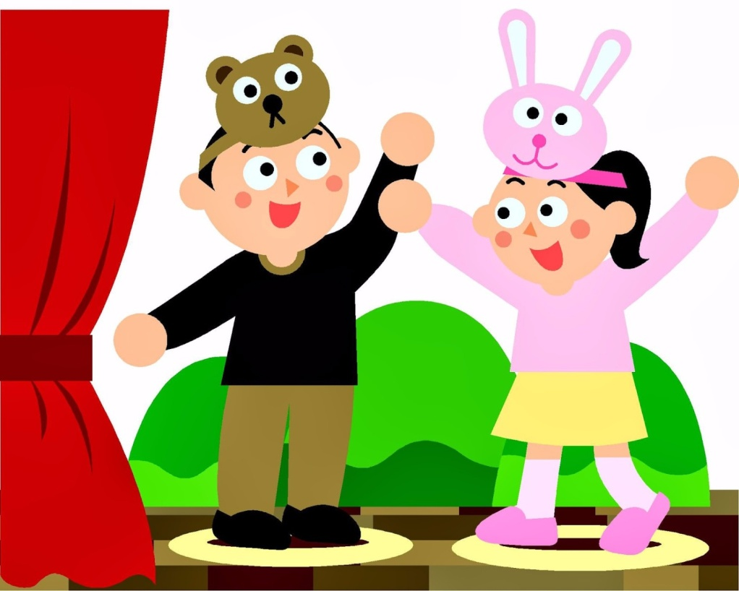
Театрализованные игры - как средство развития речи детей дошкольного возраста
Автор проекта: Изотова Наталья Александровна воспитатель 2023 год

Slide 2
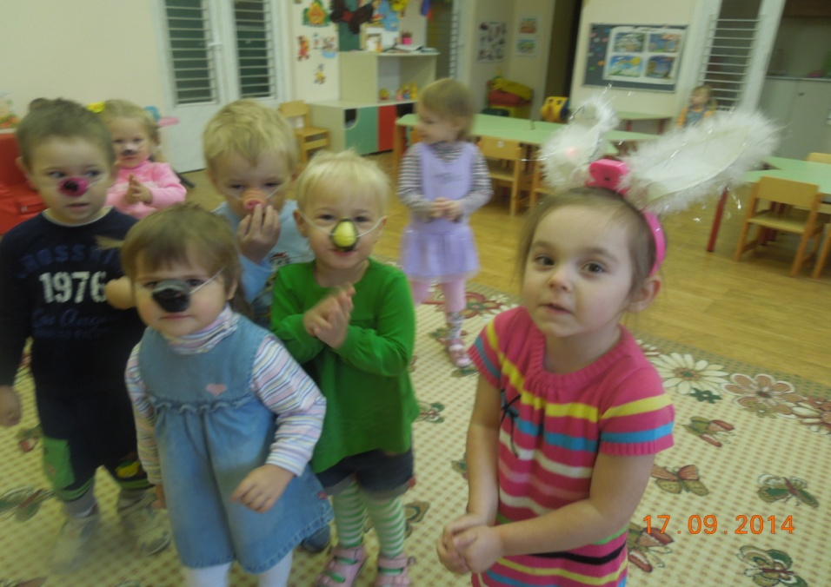
По-моему, цель сказочников заключается в том, чтобы какою угодно ценою воспитать в ребёнке человечность – эту дивную способность человека волноваться чужими несчастьями, радоваться радостям другого, переживать чужую судьбу, как свою» К.И. Чуковский

Slide 3
Актуальность
В последние годы, к сожалению, отмечается увеличение количества детей, имеющих нарушения речи. А ясная и правильная речь - это залог продуктивного общения, уверенности, успешности.
Театральная деятельность – это самый распространённый вид детского творчества. Она близка и понятна ребёнку, глубоко лежит в его природе и находит своё отстранение стихийно, потому что связана с игрой. Всякую свою выдумку, впечатления из окружающей жизни ребёнку хочется выложить в живые образы и действия. Входя в образ, он играет любые роли, стараясь подражать тому, что видит и что его заинтересовало, и, получая огромное эмоциональное наслаждение.

Slide 4
Проблема проекта
Работая с детьми дошкольного возраста, я отметила, что проблема речевого развития детей актуальна. Согласно педагогическому мониторингу, проведенному в начале года, выявила низкий уровень: ролевого общения; развития интонационной и мимической выразительности речи у детей; неспособность запомнить стихотворные тексты. В связи с чем, встал вопрос о том, как более продуктивно проводить работу по формированию у детей дошкольного возраста умения взаимодействовать друг с другом, способности с помощью интонации и мимики выражать своё эмоциональное состояние, разучивать стихотворные тексты. Учитывая эти особенности я остановилась на играх-драматизациях.

Slide 5
Цель: развитие речи детей дошкольного возраста посредством игр-драматизаций
целенаправленно обогащать словарь детей
формировать потребности детей в общении со взрослыми и сверстниками посредством речи;

Slide 6
Задачи:
• Вызвать интерес к играм – драматизациям;
• развивать мимическую и интонационную выразительность.
• активизировать речевое общение;
• развивать диалогическую речь;

Slide 7
Стратегия реализации проекта:
Подбор и изучение методической, научно–популярной, художественной литературы.
Разработка перспективного плана.
Создание картотеки по играм – драматизациям.
Обогащение предметно-пространственной развивающей среды по театрализованной деятельности.
Презентация проекта на родительском собрании.
Оформление папок – передвижек: «Игра – драматизация как средство речевого общения у дошкольников»; «Роль игры – драматизации в социально – личностном развитии дошкольников»; «Игра – драматизация как средство социально – нравственного воспитания дошкольников».
Привлечение участников проекта
Выступление перед родителями и детьми младших групп.

Slide 8
Работая над игрой - драматизацией я использовала следующий план:
1. Чтение сказки.
2. Беседа по содержанию.
3. Игра «Назови ласково».
4. Подбор признаков к персонажам сказки по их поступкам.
5. Повторное рассказывание сказки.
6. Обсуждение ролей.
7. Чтение сказки по ролям.
8. Пересказ сказки по цепочке с опорой на предметные картинки.
9. Игра «Изобрази животное из сказки».
10. Игра «Скажи как….».
11. Подбор костюмов, масок к сказке.
12. Драматизация сказки.

Slide 9
Ожидаемый результат.
В первую очередь:
- Активизация словаря детей;
- Совершенствование звуковой культуры речи, интонационного строя;
- Развитие диалогической и монологической форм речи;
- Совершенствование лексико-грамматических средств языка;
- Речевое раскрепощение детей;
- Совершенствование навыков общения детей в коллективе;
- Повышение общей культуры ребенка;
- Раскрытие личности каждого ребенка, его творческого потенциала,
способностей, интересов.
К моменту выхода детей из детского сада, дети смогут пересказывать и инсценировать сказки, сформируется культура семейного чтения.

Slide 10
Работа с родителями
Особое внимание уделяем взаимодействию с семьёй. Родители с огромным желанием участвуют в работе над театрализацией. Дома помогают детям разыгрывать полюбившиеся сказки,стихи,обсуждают персонажи ,роли,которые предстоит сыграть. Родители оказывают помощь в изготовлении костюмов и атрибутов. Целенаправленно они вместе с детьми посещают театры,читают книги,просматривают видеофильмы, рекомендуемые воспитателем,делятся с детьми своими впечатлениями. Это способствует развитию речи ребёнка,расширению кругозора,обогащает внутренний мир.

Slide 11
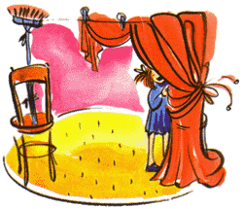
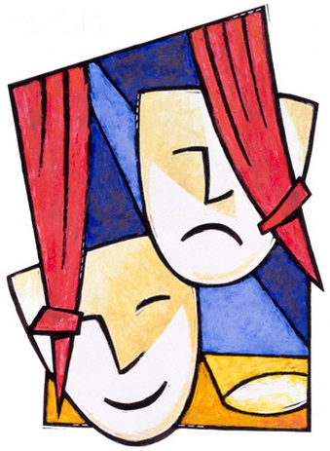
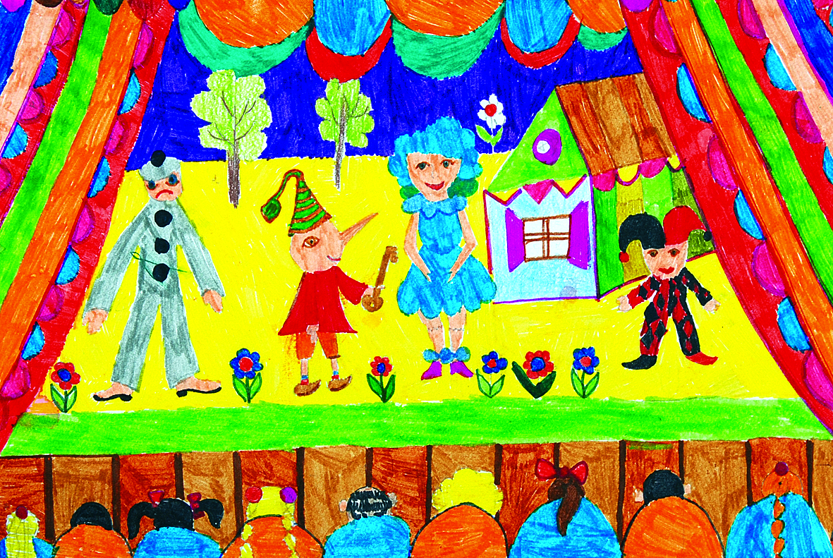
В игры –драматизации играя, все стороны речи мы развиваем

Slide 12
В играх-драматизациях ребенок, исполняя роль в качестве «артиста», самостоятельно создает образ с помощью комплекса средств вербальной и невербальной выразительности.
Видами драматизации являются игры-имитации образов животных, людей, литературных персонажей; ролевые дилогии на основе текста, инсценировки произведений, постановки спектаклей по одному или нескольким произведениям; игры-импровизации с разыгрыванием сюжета (или сюжетов) без предварительной подготовки.

Slide 13
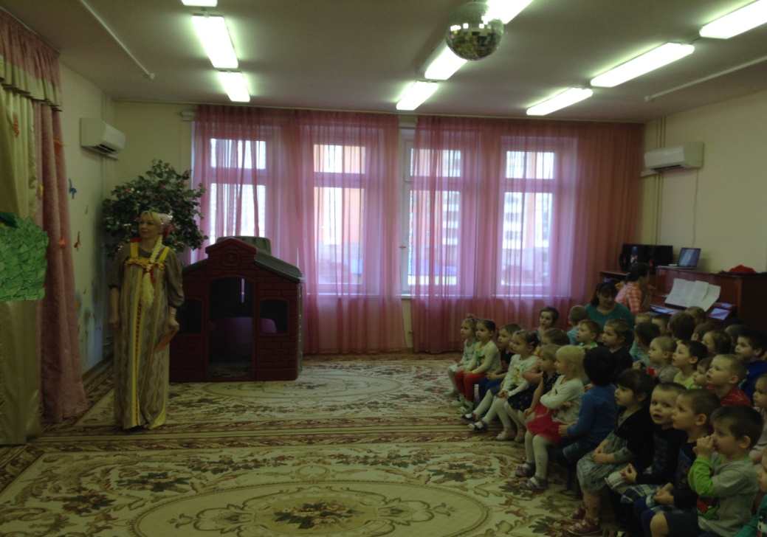
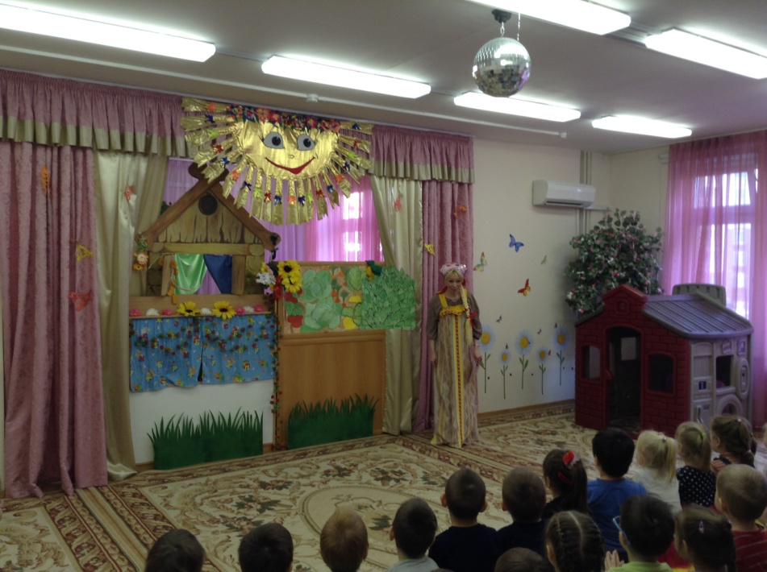
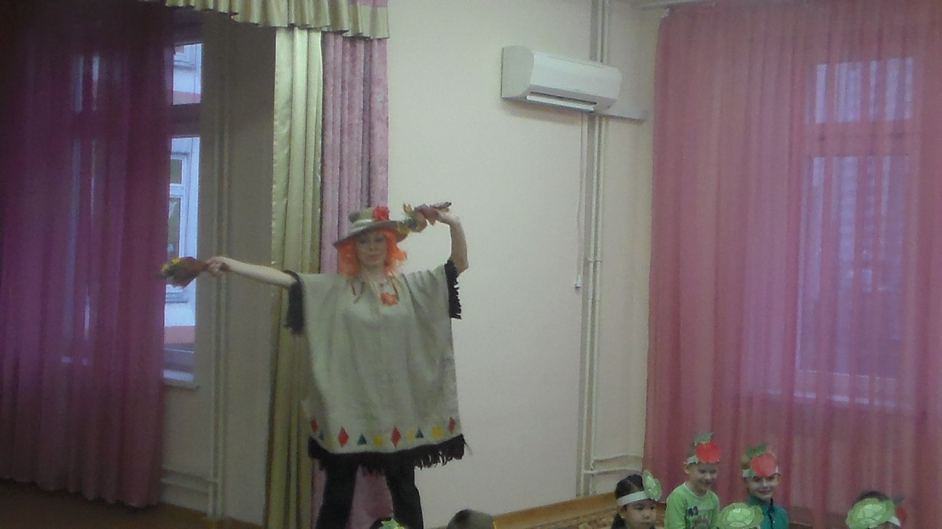
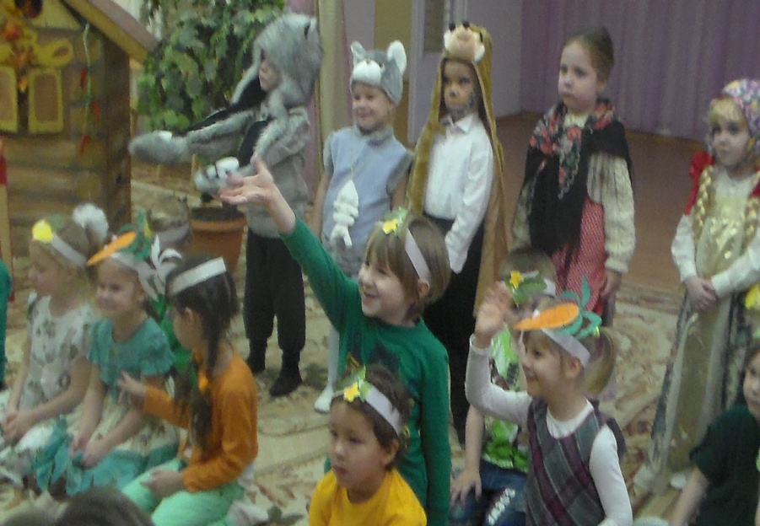
Сказка «Пых»

Slide 14
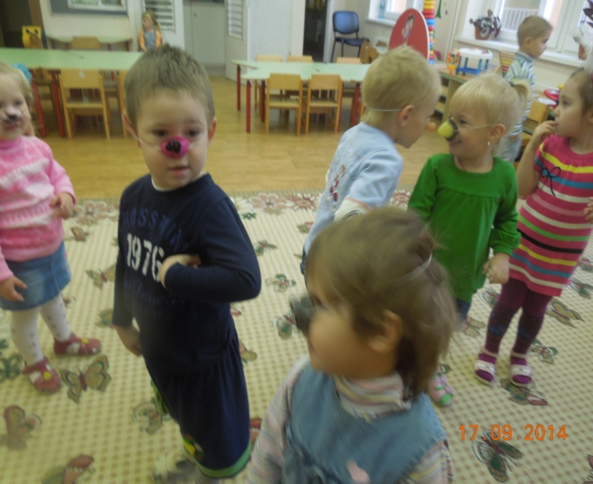
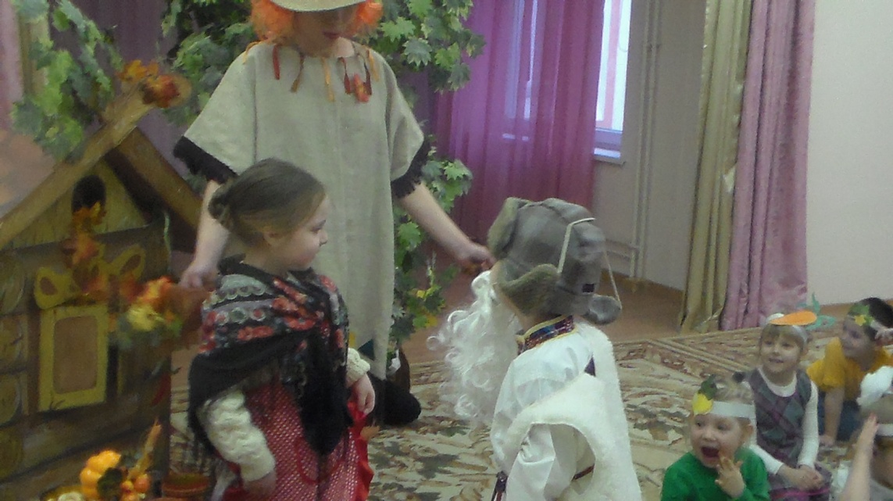
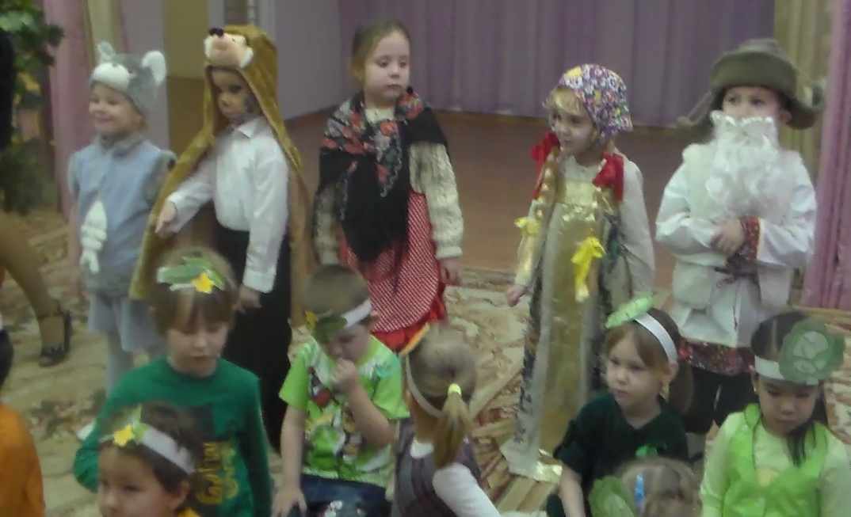
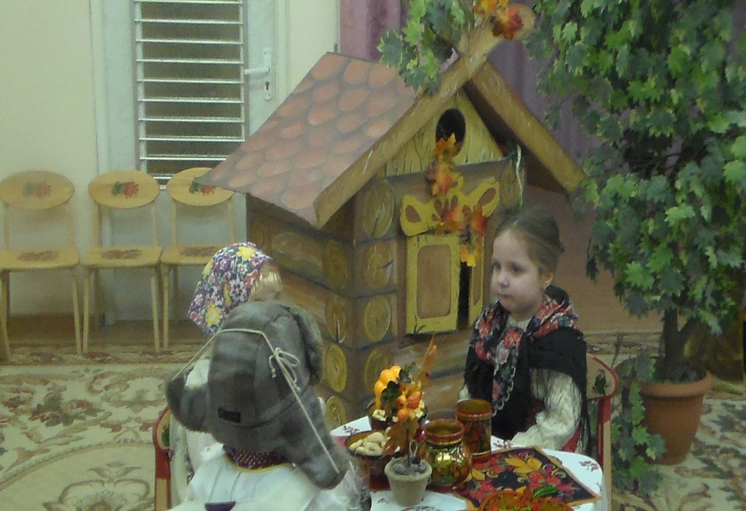

Slide 15
Игры драматизации.
Игра «Дедушка молчок».
Цель. Развивать выразительность жестов, мимики, голоса.
Дети сидят в творческом полукруге. Проводится игра «Дедушка Молчок».
Педагог. Сегодня к нам в гости придет дедушка Молчок. Когда он появляется, становится тихо.
Дедушка очень добрый, он любит детей и знает много интересных игр.
Чики-чики-чики-чок,
Здравствуй, дедушка Молчок!
Где ты? Мы хотим играть,
Много нового узнать.
Где ты, добрый старичок? Тишина...
Пришел Молчок. Не спугни его смотри,
Тс-с-с, ничего не говори.
Педагог просит детей очень тихо, на цыпочках, поискать дедушку, жестом призывая к соблюдению
тишины. Далее педагог «находит» дедушку (надевает бороду и шапку) и действует от его имени: здоровается,
говорит, что очень спешил к ребятам, потому что любит играть. Предлагает детям поиграть в игру «Узнай, кто
говорит от другого имени». С помощью считалки выбирают водящего. Педагог от имени дедушки читает текст.
Ребенок, на которого указывает Молчок, отвечает на вопрос, изменив голос. Водящий угадывает, кто из детей
говорит от другого имени.
Сидит кукушка на суку и слышится в ответ... «Ку-ку», — отвечает ребенок, на которого указывает дедушка Молчок.
А вот котеночек в углу, Мяукает он так... (Мяу! Мяу!)
Щенок прогавкает в ответ услышим вот что мы вослед... (Гав! Гав!)
Корова тоже не смолчит, а вслед нам громко замычит... (Му-у!)
А петушок, встретив зарю, Нам пропоет... (Ку-ка-ре-ку!)
Паровоз, набравши ход, Тоже весело поет... (У-у-у!)
Если праздник, детвора Весело кричит... (Ура! Ура!)

Slide 16
Игра «Угадай, чей голосок»
Цель. Учить детей интонационно и выразительно произносить предложенную фразу.
Дети встают в шеренгу. К ним спиной встает водящий. Педагог молча указывает на любого ребенка, тот произносит фразу: «Скок-скок-скок-скок, угадай, чей голосок!» Если водящий угадал, он встает в общую шеренгу. Водящим становится тот, голос которого угадали. Игра проводится несколько раз. Дети меняют интонации и тембр голоса
Мини-сценка «Ёж-чистюля»
Ребенок: Ёж пыхтит и морщится:
Ёжик: Что я вам, уборщица?
Лес никак не уберу!
Соблюдайте чистоту!
Дети разбиваются по желанию на пары и проигрывают эту мини-сценку, используя шапочки-маски.
Мини-сценка «Жук»
Педагог (или ребенок): На лужайке, на ромашке
Жук летал в цветной рубашке.
Жук: Жу-жу-жу, жу-жу-жу,
Я с ромашками дружу,
Тихо по ветру качаюсь,
Низко-низко наклоняюсь.
Обратить внимание на интонационную выразительность при произнесении слов жука.

Slide 17
Игра - драматизация по сказке «Заюшкина избушка»
Цель: обучение драматизации сказки.
Задачи: 1. Обучение последовательному пересказу с опорой на предметные картинки. 2. Формировать навык словообразования различных частей речи.
3. Развивать выразительность речи, мимики, жестов.
4. Воспитывать дружеские взаимоотношения. Оборудование: предметные картинки, иллюстрации к сказке, маски.
Ход игры 1. Чтение сказки «Заюшкина избушка»
2. Беседа по содержанию: Какую избушку построила лиса? Почему она называется ледяная? Какую избушку построил зайка? (она из луба, поэтому лубяная). Какая беда случилась с зайчиком? Как можно назвать поступок лисы? Кто хотел помочь зайчику? Почему собака и медведь не помогли ему? Кто же зайчику помог выгнать лису? Почему петуху это удалось? Сколько раз он спел свою песенку лисе? Какая это песенка ласковая или грозная? Кто из персонажей вам понравился и почему? Давайте назовем их ласково
3. Игра «Назовем ласково» Заяц-зайка, зайчик, заинька, заюшка. Петух-петушок, Петенька.
4. Подбор признаков к персонажам сказки по их поступкам. Собака - трусливая. Медведь – трусливый. Петух – храбрый, смелый, бесстрашный. Заяц – трудолюбивый, слабый. Лиса – хитрая, нахальная, коварная.
5. Заучивание песенки петуха. 6. Повторное рассказывание сказки 7. Пересказ сказки по цепочке с опорой на предметные картинки. 8. Игра «Изобрази животное из сказки». 9. Игра на развитие тембровой окраски голоса «Скажи как…».

Slide 18
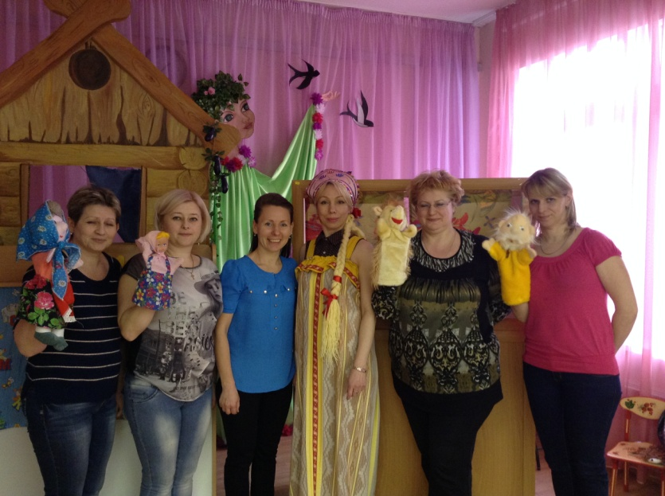
Театрализованная деятельность-это
…не просто игра!
Это прекрасное средство для интенсивного развития речи детей, обогащения словаря, развития мышления, воображения, творческих способностей. Ну, и конечно, занимаясь с детьми театром, мы делаем жизнь наших воспитанников интересной и содержательной, наполняем ее яркими впечатлениями и радостью творчества. Театр в детском саду научит ребенка видеть прекрасное в жизни и в людях, зародит стремление нести в жизнь прекрасное и доброе.

Slide 19
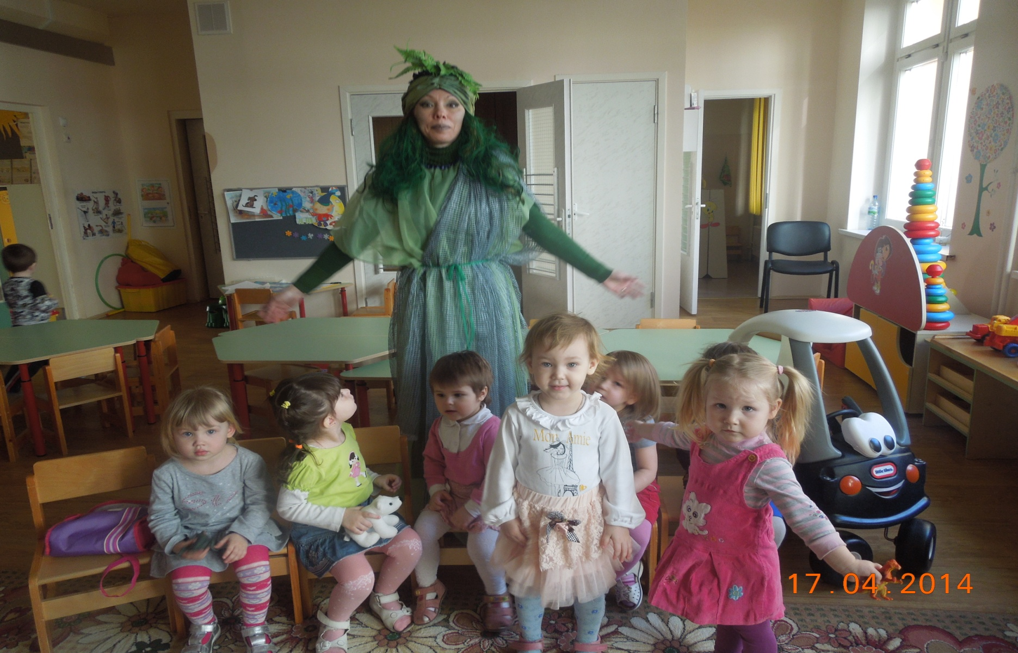
Благодарю за внимание.
Желаю успеха!

